Slide 1
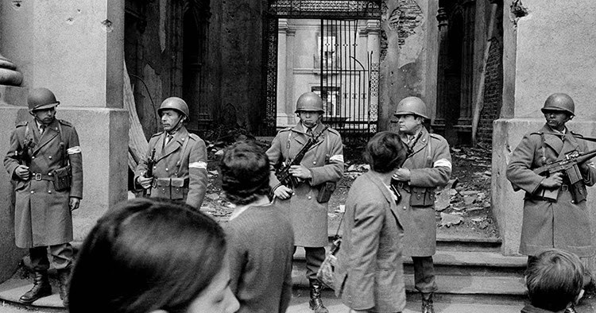
Unidad 0: Estado de Derecho y dictadura militar en Chile
Educación ciudadana 3° medio (repaso)
Profesor: Abraham LÓPEZ 05-03
CLASE N° 2 y 3
Esta foto de Autor desconocido está bajo licencia CC BY-NC

Slide 2
Objetivo
Explicar las consecuencias del golpe de Estado para el Estado de derecho y sus efectos en la vida de las personas, como las violaciones de los derechos humanos.

Slide 3
Inicio
¿Cómo describirías el contexto en el que se desarrolla lo presentado en el video?
¿Qué es el Estado de derecho? ¿Por qué se afirma que la dictadura suprimió el Estado de derecho? ¿Qué consecuencias tiene esto para la población?

Slide 4
Supresión del Estado de Derecho
Estado de derecho: Significa que el Estado está sometido a un ordenamiento jurídico, el cual constituye la expresión auténtica de la idea de Derecho vigente en la sociedad. Sus bases son:
Imperio de la ley: las normas deben ser expresión de la voluntad popular y deben someterse a ella tanto gobernantes como gobernados.
Distribución del poder estatal en diferentes órganos: de esta manera el poder del Estado no se concentra en una sola institución, sino que se distribuye permitiendo mayor eficiencia y los debidos controles evitando arbitrariedades y abuso de poder.
Legalidad de la administración y responsabilidad de las autoridades, sea penal, civil, administrativa y política.
Respeto y garantía de los derechos humanos a través del ordenamiento jurídico, el que también contempla los mecanismos o recursos que se pueden interponer en caso de atropello o violación. Esta es una de las notas definitorias de Estado de derecho, pues incluso en los regímenes totalitarios han existido normas, tribunales y leyes; pero estos se caracterizaban por la vulneración de los derechos esenciales de las personas.
Fuente: Biblioteca del Congreso Nacional de Chile. Recuperado de: http://www.bcn.cl/ecivica/estado/ en mayo de 2017.
¿Qué características posee un Estado de Derecho?
¿Cuáles se suprimieron durante la dictadura militar?
¿Por qué se eliminaron estas garantías?

Slide 5
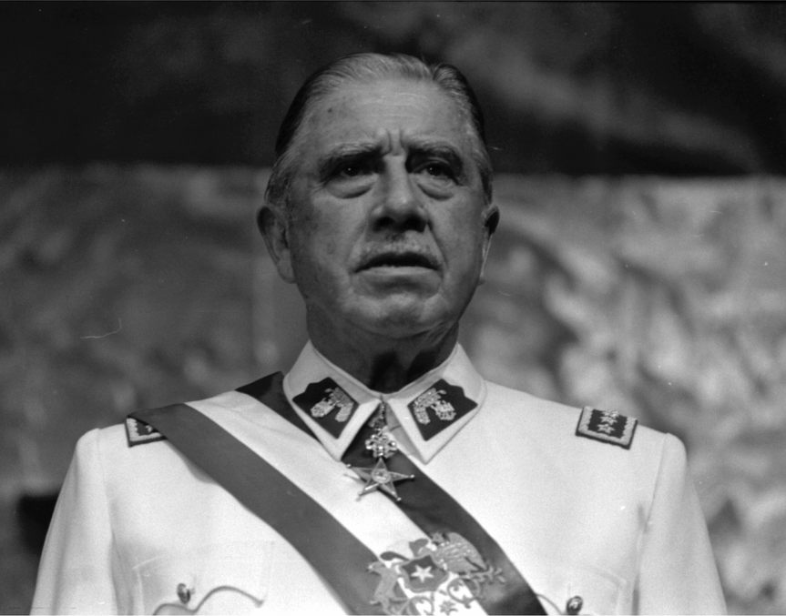
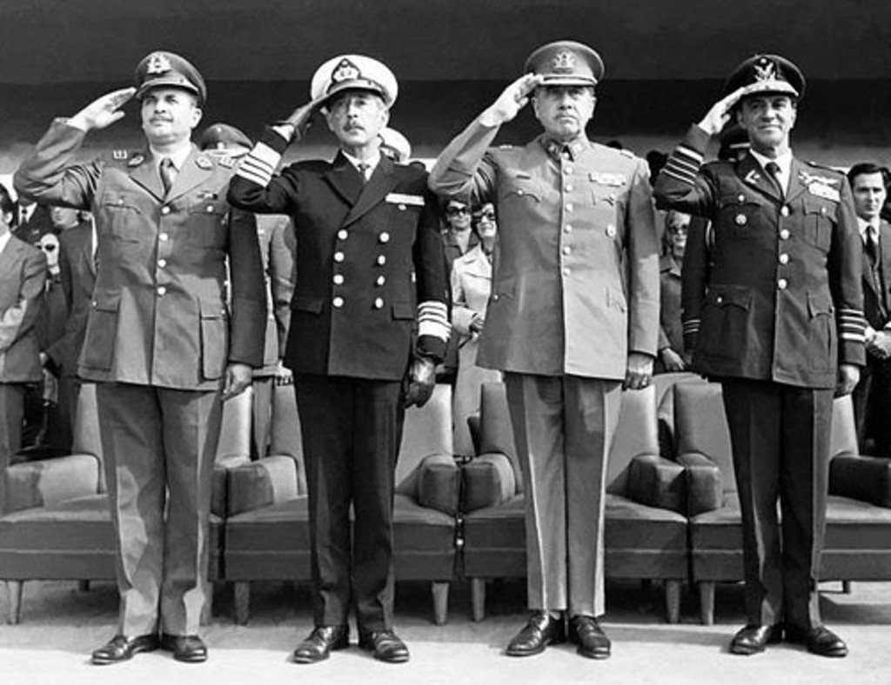
Concentración del Poder
Al inicio de la dictadura de establece una junta de gobierno de carácter militar.
En 1974, el General Augusto Pinochet es nombrado Jefe Supremo de la Nación, adquiriendo las atribuciones del poder ejecutivo y legislativo.
El poder judicial mantiene su independencia, pero con atribuciones muy limitadas
La junta de gobierno mantendría atribuciones constituyentes y legislativas hasta 1990.
Augusto Pinochet Ugarte, máxima autoridad de la nación durante la dictadura militar (1974 – 1989)
Miembros de la Junta Militar de Gobierno, entre 1973 y 1978: César Mendoza, José Toribio Merino, Augusto Pinochet y Gustavo Leigh Guzmán (de izquierda a derecha).

Slide 6
Establecimiento del estado de sitio
Un estricto toque de queda decretaron la tarde de hoy las autoridades militares, el que comenzará a regir a partir de las 18 horas en todo el país.
A través de un comunicado se informó que la medida “busca asegurar la normalidad en todo el territorio nacional. Regirá a partir de esta fecha en las horas que estimen conveniente todas las áreas jurisdiccionales de seguridad interior”.
Durante este lapso de tiempo se “prohíbe el tránsito de ciudadanos individualmente o en grupos, en vehículos o en cualquier otro medio por la vía pública. Lo anterior significa que las personas deberán permanecer en sus lugares de alojamiento habitual o en sus lugares de trabajo en caso de turnos nocturnos”. (S. i.). Declaran toque de queda en todo el territorio nacional.
Recuperado de: http://www.24horas.cl/40anosdel11deseptiembre/ declaran-toque-de-queda-en-todo-el-territorio-nacional-810787 en mayo de 2017.
Se establece que el país se encuentra en un estado de guerra.
A raíz de esta situación, se estableció el estado de sitio, suprimiendo el estado de derecho y libertades individuales hasta 1978.
¿Por qué se planteó que el país se encontraba en “estado de guerra”?
¿De qué manera habrá afectado a la población la duración de medidas como el toque de queda?

Slide 7
Restricción a las libertades públicas
Se restringieron y eliminaron todas las libertades públicas de los ciudadanos
Derecho a reunión: colectivos como sindicatos fueron “purgados” por la fuerza militar, eliminando y reemplazando a sus lideres.
Derecho a la circulación: Mediante el toque de queda las personas quedaron imposibilitadas para transitar durante la noche, además de verse expuesta a detenciones sin ningún tipo de fiscalización.
Libertad de expresión: se aplicó la censura en los diversos medios de comunicación como televisión, radios y periódicos. Además, se desarrolló la persecución política de ideas marxistas o de izquierda.

Slide 8
Restricción a las libertades públicas
¿Qué valor tienen las libertades públicas en la actualidad?
¿Por qué, en el contexto de dictadura, la población aceptó que se pasara por encima de estas libertades?

Slide 9
Intervención de instituciones
Se clausuró el congreso.
Mediante decretos con fuerza de ley se suprimió la vigente constitución de 1925.
Se clausuraron los registros electorales y prohibieron elecciones.
Los partidos de la Unidad Popular fueron prohibidos, mientras que la DC y partidos de derecha fueron suspendidos hasta 1977, para luego ser proscritos.
Las altas autoridades de universidades fueron militares, quienes ordenaron la expulsión de estudiantes, funcionarios y académicos.
El instituto pedagógico de la Universidad de Chile fue clausurado

Slide 10
Violaciones a los Derechos Humanos

Slide 11
Reflexionemos
¿Qué ámbitos de la vida se vieron afectados por la ruptura del Estado de derecho?
¿Cuáles fueron las principales consecuencias de la supresión del Estado de derecho para la población civil en Chile durante la dictadura militar?

